Slide 1
МИНИСТЕРСТВО ЖИЛИЩНО-КОММУНАЛЬНОГО
ХОЗЯЙСТВА РЕСПУБЛИКИ БАШКОРТОСТАН
О программе по ремонту подъездов
многоквартирных домов
в Республике Башкортостан

Slide 2
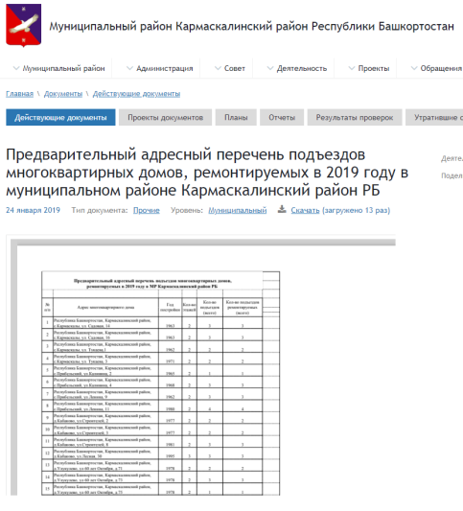
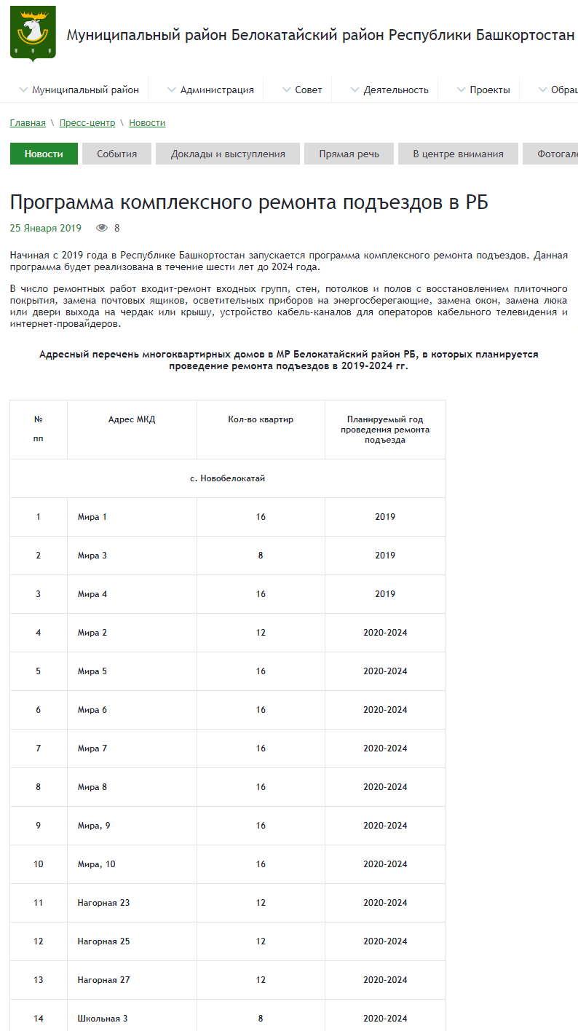
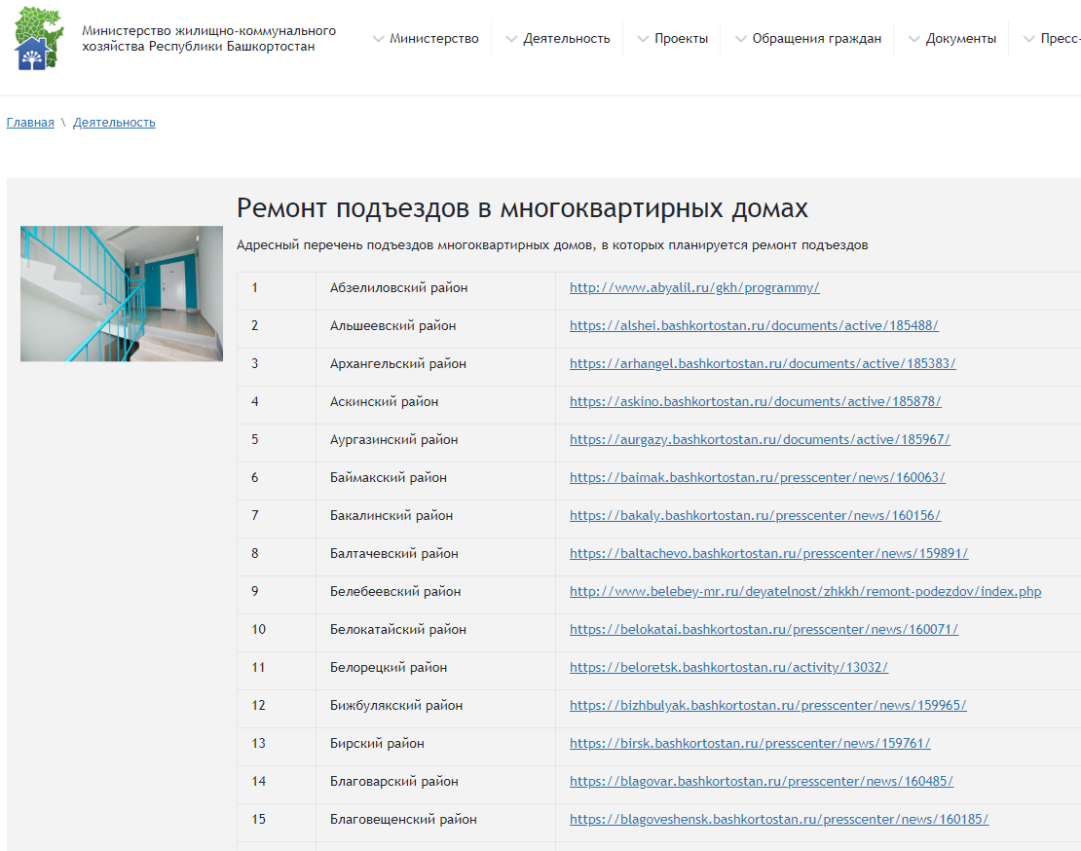
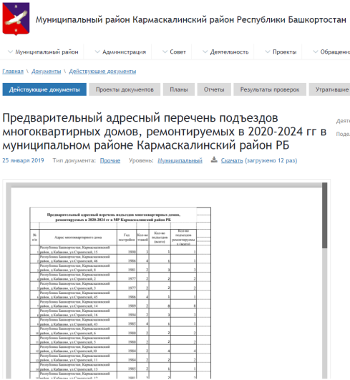
АДРЕСНЫЙ ПЕРЕЧЕНЬ МНОГОКВАРТИРНЫХ ДОМОВ, В КОТОРЫХ ПЛАНИРУЕТСЯ РЕМОНТ ПОДЪЕЗДОВ В 2019 ГОДУ, А ТАКЖЕ НА ПЕРИОД 2020-2024 гг.
РАЗМЕЩЕН НА САЙТАХ ВСЕХ МУНИЦИПАЛИТЕТОВ

Slide 3
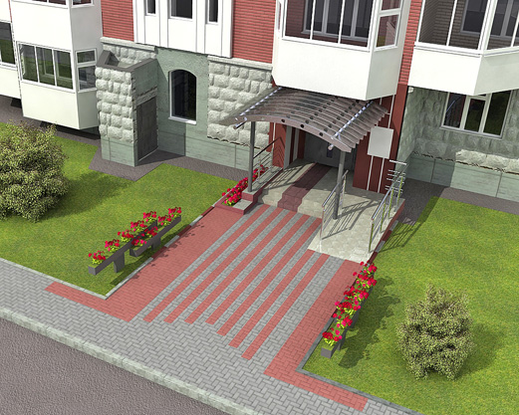
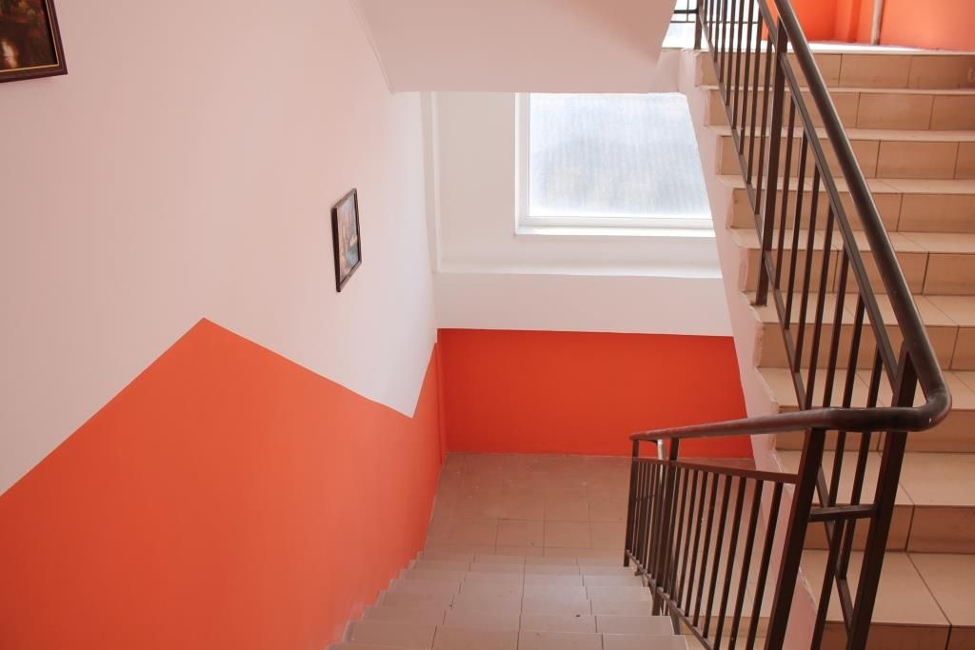
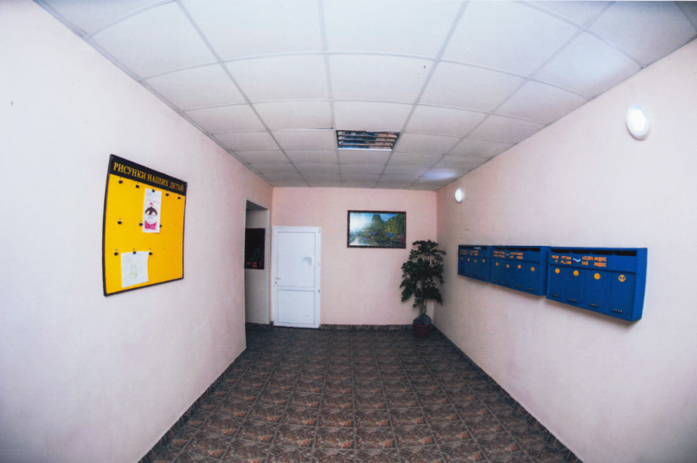
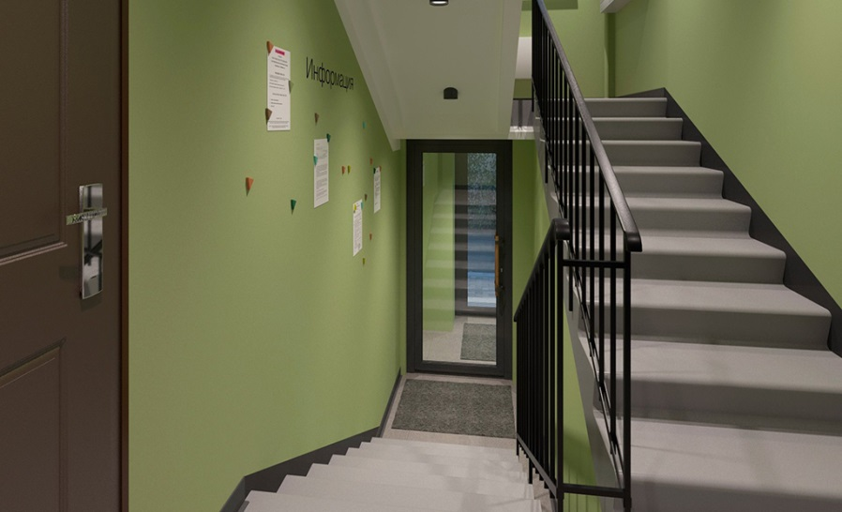
ЦЕЛЬ РЕАЛИЗАЦИИ ПРОГРАММЫ
ПО РЕМОНТУ ПОДЪЕЗДОВ МНОГОКВАРТИРНЫХ ДОМОВ

Slide 4
ВИДЫ РАБОТ ПО РЕМОНТУ ПОДЪЕЗДОВ
ремонт входных групп: устройство или ремонт подъездного козырька, ремонт ступеней, установка под козырьком антивандальных энергосберегающих светильников
ремонт полов с обязательным восстановлением плиточных покрытий полов первых этажей
ремонт и покраска стен и потолков
окраска ограждений лестничных клеток, поручней, всевозможных люков, решеток, труб и отопительных приборов
замена почтовых ящиков
замена светильников на энергосберегающие
укладка слаботочных линий в пластиковые короба
1
2
3
4
5
6
7

Slide 5
ГРАФИК ПРОВЕДЕНИЯ РЕМОНТА ПОДЪЕЗДОВ
МНОГОКВАРТИРНЫХ ДОМОВ НА 2019 ГОД
до 20.02.2019
проведение общих собраний, на которых жителями определяется перечень необходимых работ, цвет покраски стен, а также выбор ответственного лица от дома за контроль и приемку работ
01.02.2019-28.02.2019
Подготовка Региональным оператором по капитальному ремонту сметной документации, прохождение государственной экспертизы и объявление аукционов
28.02.2019-15.04.2019
Проведение конкурсного отбора подрядных организаций и заключение контрактов с победителями
15.04.2019
Начало выполнения работ по ремонту подъездов в МКД
15.04.2019-01.06.2019
Выполнение работ по ремонту подъездов в объеме 25 % от планируемого
01.06.2019-01.08.2019
Выполнение работ по ремонту подъездов в объеме 55 % от планируемого
01.08.2019-01.10.2019
Выполнение работ по ремонту подъездов в объеме 85 % от планируемого
до 01.11.2019
Завершение работ по ремонту подъездов на 100 %

Slide 6
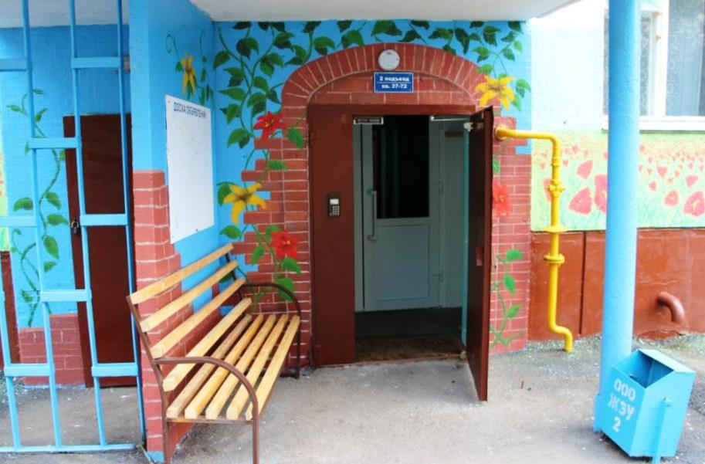
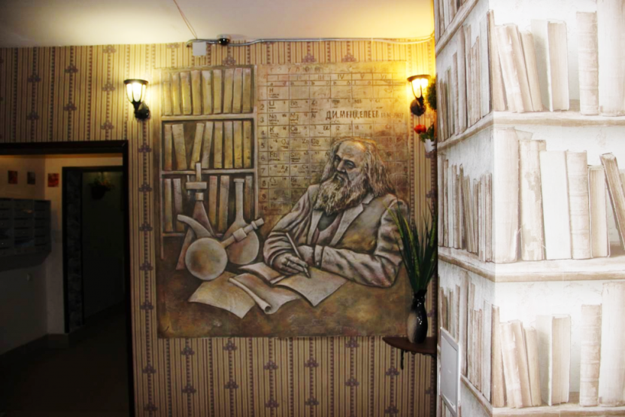
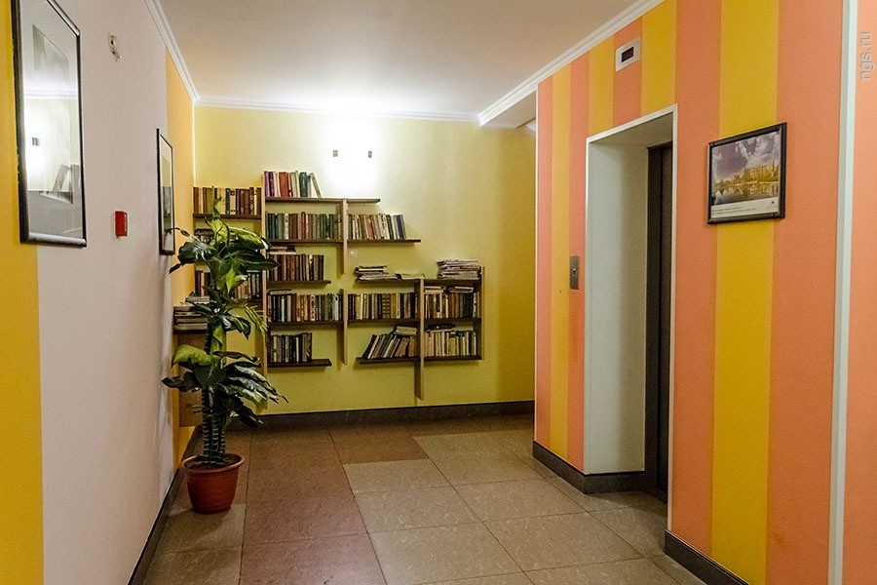
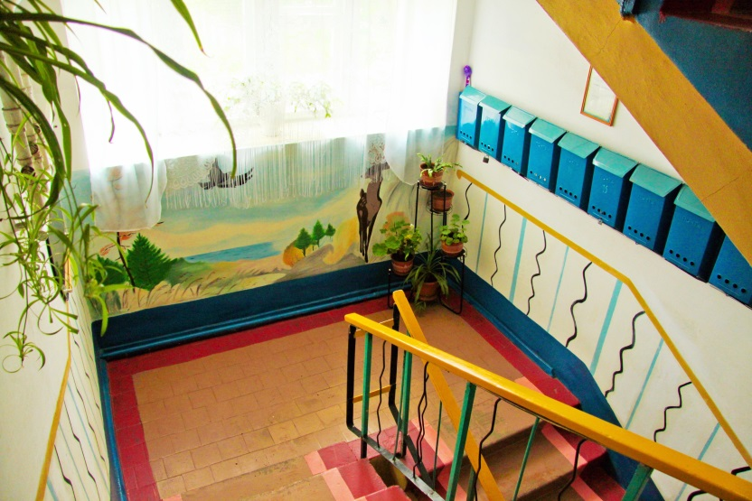
КОНКУРС НА ЛУЧШИЙ ПОДЪЕЗД

Slide 7
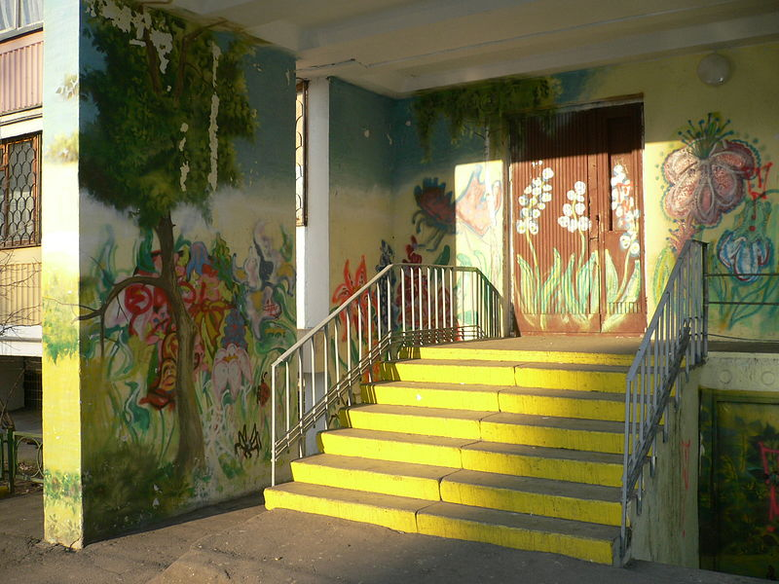
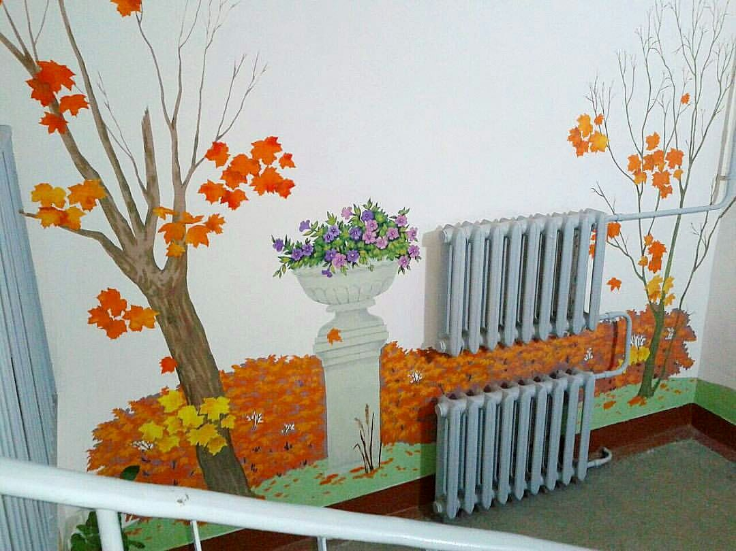
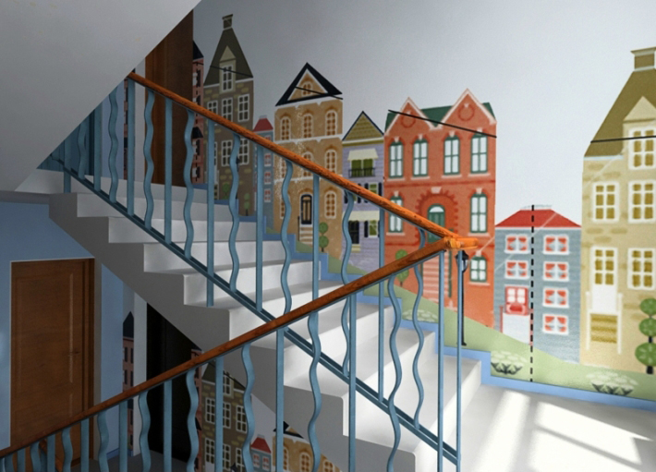
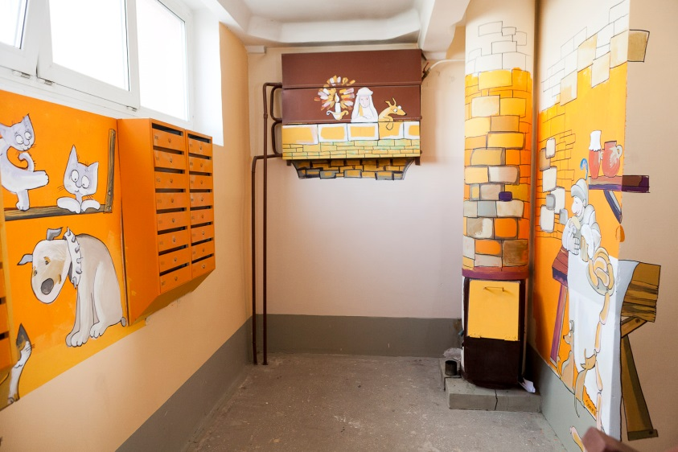
КОНКУРС НА ЛУЧШИЙ ПОДЪЕЗД

Slide 8
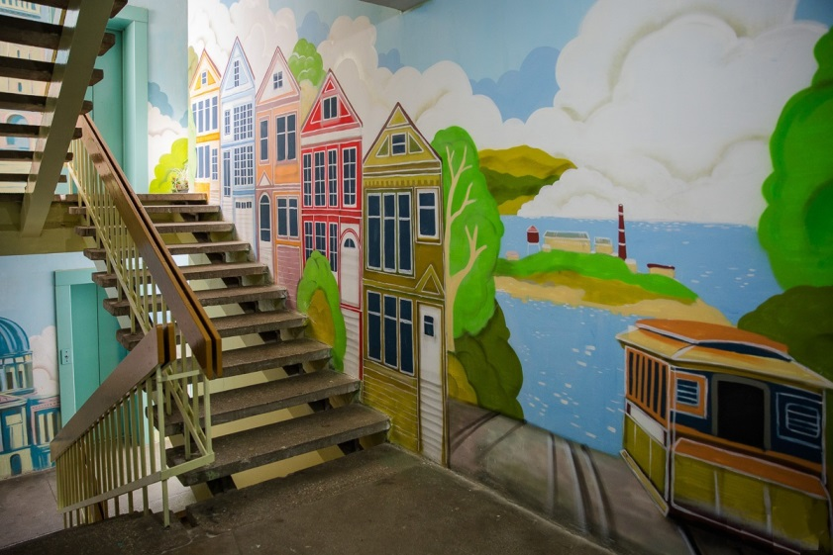
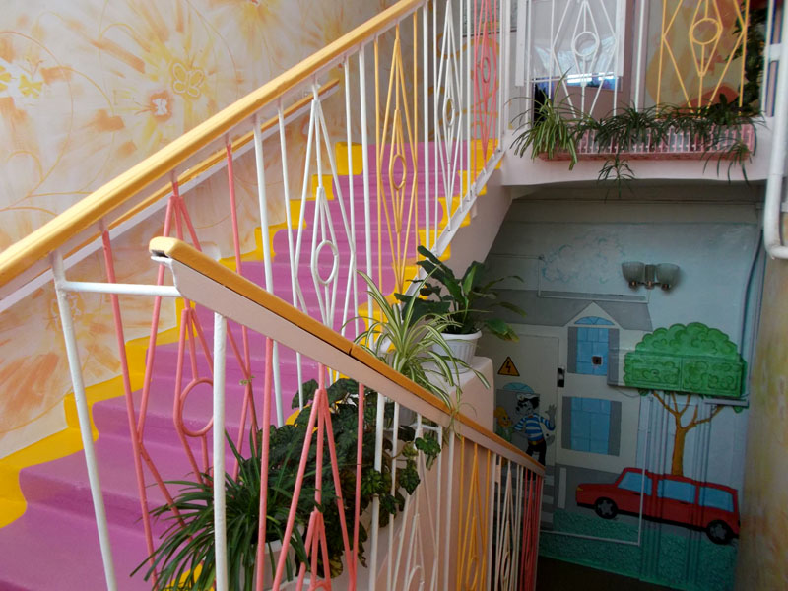
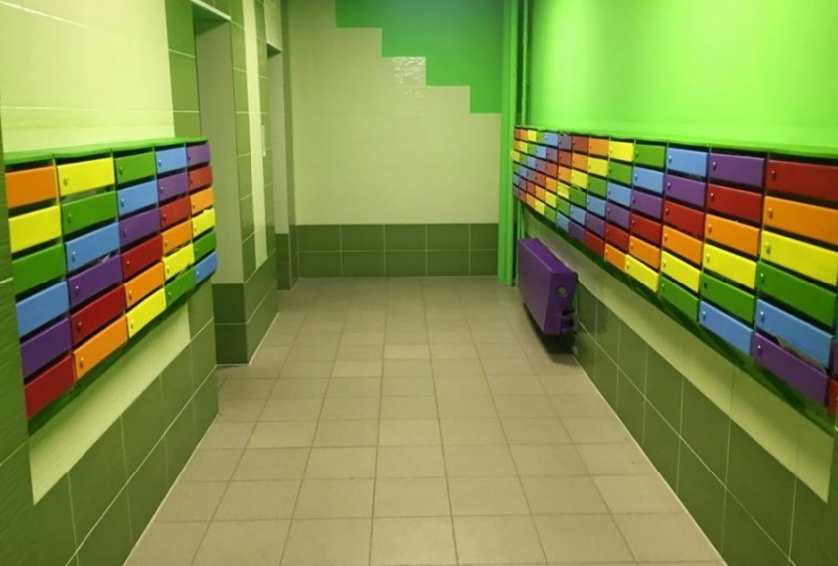
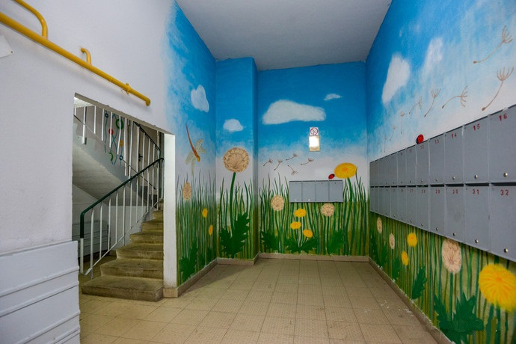
КОНКУРС НА ЛУЧШИЙ ПОДЪЕЗД

Slide 9
МИНИСТЕРСТВО ЖИЛИЩНО-КОММУНАЛЬНОГО
ХОЗЯЙСТВА РЕСПУБЛИКИ БАШКОРТОСТАН
О благоустройстве дворовых территорий

Slide 10
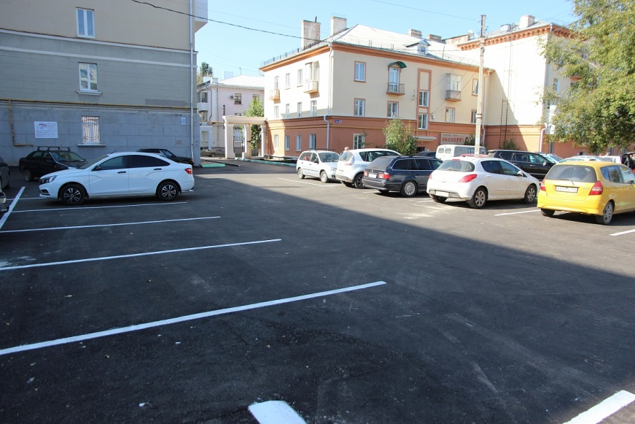
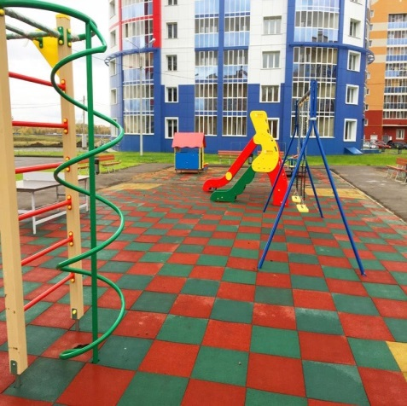
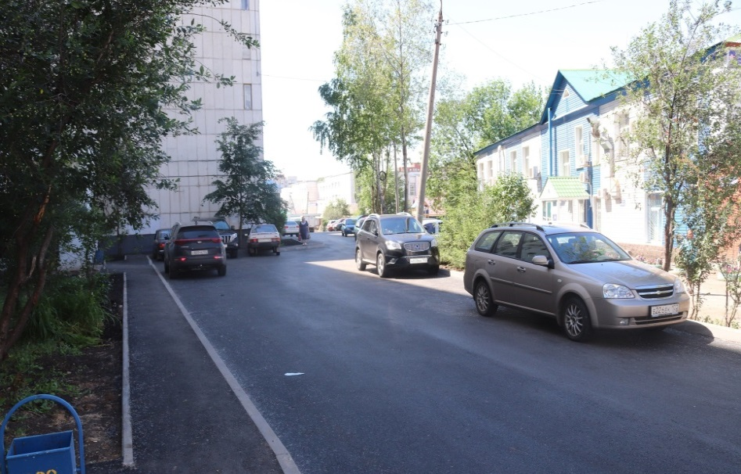
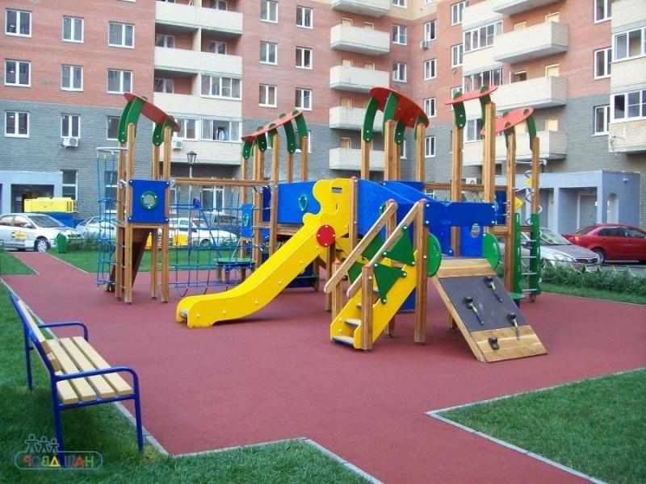
ЦЕЛЬ РЕАЛИЗАЦИИ ПРОГРАММЫ
ПО БЛАГОУСТРОЙСТВУ ДВОРОВЫХ ТЕРРИТОРИЙ

Slide 11
ВИДЫ РАБОТ ПО БЛАГОУСТРОЙСТВУ ДВОРОВЫХ ТЕРРИТОРИЙ
1
установка детских и спортивных площадок с безопасным резиновым покрытием
2
установка малых архитектурных форм, скамеек, урн
3
монтаж ограждений площадок, в том числе контейнерных
4
устройство озеленения
5
освещение дворовых территорий
6
асфальтирование
7
устройство парковок
8
устройство или ремонт тротуаров
9
обустройство систем видеонаблюдения

Slide 12
ГРАФИК РЕАЛИАЦИИ ПРОГРАММ БЛАГОУСТРОЙСТВА
ДВОРОВЫХ ТЕРРИТОРИЙ НА 2019 ГОД
до 20.02.2019
проведение общих собраний, на которых жителями определяется перечень необходимых работ по благоустройству дворовых территорий
01.02.2019-28.02.2019
подписание соглашений между муниципалитетами РБ и МЖКХ РБ, объявление муниципальными образованиями аукциона
01.03.2019-15.05.2019
проведение конкурсного отбора подрядных организаций и заключение контрактов с победителями
15.05.2019
начало выполнения работ по благоустройству дворовых территорий
15.05.2019-01.07.2019
выполнение работ по благоустройству дворовых территорий в объеме 10 % от планируемого
01.07.2019-01.08.2019
выполнение работ по благоустройству дворовых территорий в объеме 40 % от планируемого
01.08.2019-15.08.2019
выполнение работ по благоустройству дворовых территорий в объеме 70 % от планируемого
до 31.08.2019
завершение работ по благоустройству дворовых территорий на 100 %

Slide 13
МИНИСТЕРСТВО ЖИЛИЩНО-КОММУНАЛЬНОГО
ХОЗЯЙСТВА РЕСПУБЛИКИ БАШКОРТОСТАН
О программе капитального ремонта
общего имущества в многоквартирных домах

Slide 14
ПОКАЗАТЕЛИ РЕСПУБЛИКАНСКОЙ ПРОГРАММЫ
КАПИТАЛЬНОГО РЕМОНТА
Общая площадь:
58,6 млн. кв. м
Количество
многоквартирных домов:
16 965 ед.
Количество проживающих:
2,5 млн. чел.
С 2014 по 2018 годы:
Отремонтировано домов:
5 168 ед.
Направлено средств:
13,6 млрд. руб.

Slide 15
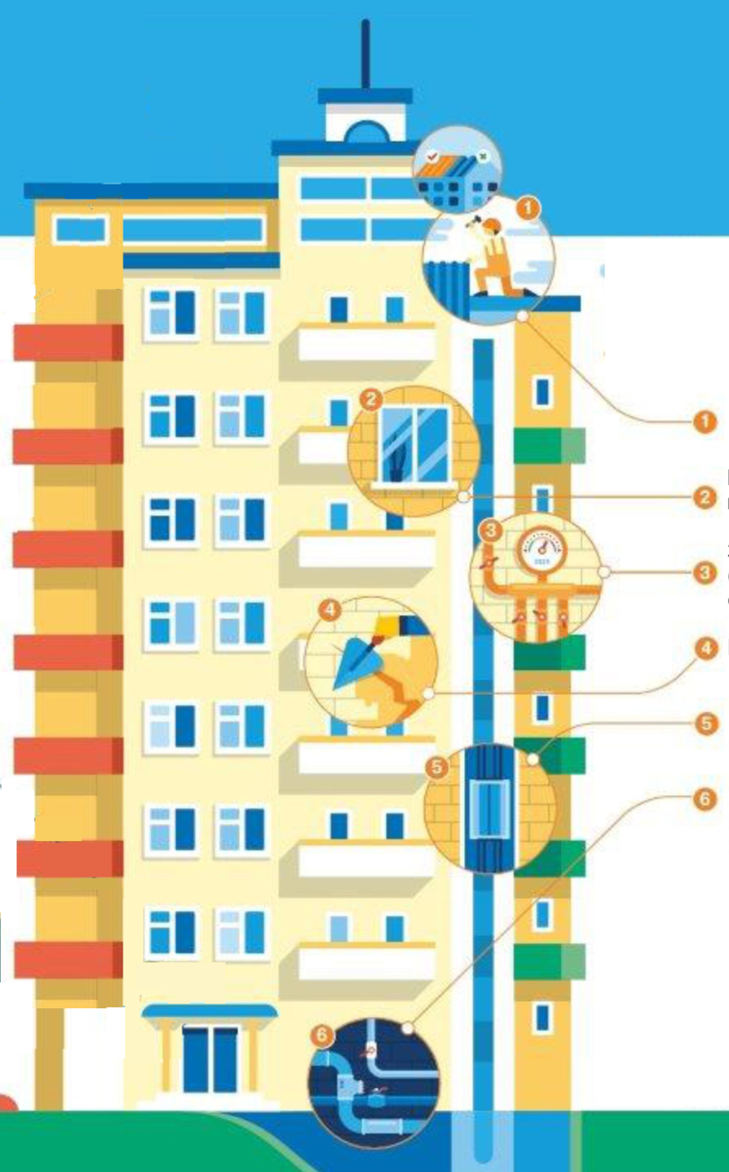
ПЕРЕЧЕНЬ РАБОТ ПО КАПИТАЛЬНОМУ РЕМОНТУ
Ремонт, переустройство невентилируемой крыши на вентилируемую, устройство выходов на кровлю, утепление чердачного перекрытия
1
Ремонт и утепление фасада
2
Ремонт: электро-, тепло-, газо-,
водо-снабжения, водоотведения
1
Крыша
3
2
Фасад
3
Инженерные системы
4
Фундамент
Ремонт фундамента
Лифт
4
5
6
Подвал
Ремонт или замена лифтового оборудования, ремонт лифтовых шахт
5
6
Ремонт подвальных помещений, относящихся к общему имуществу
в многоквартирном доме

Slide 16
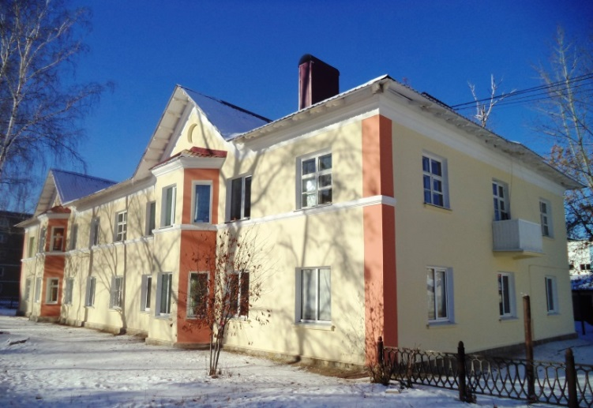
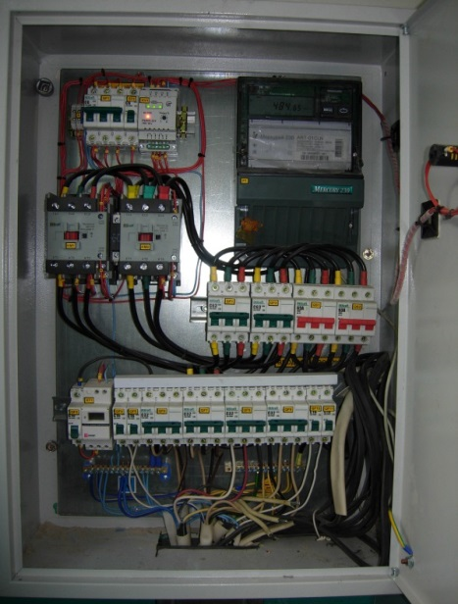
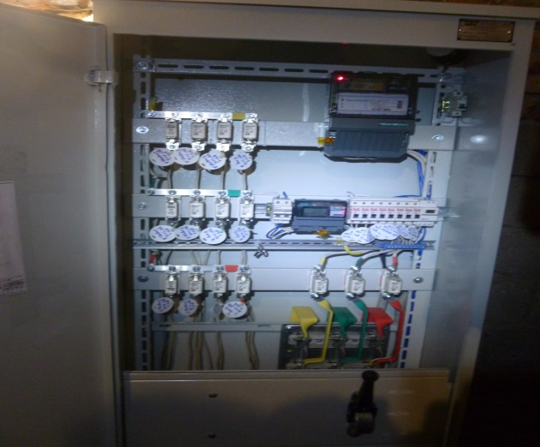
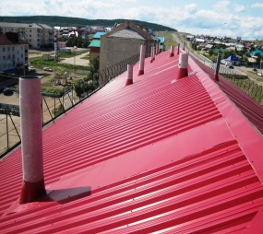
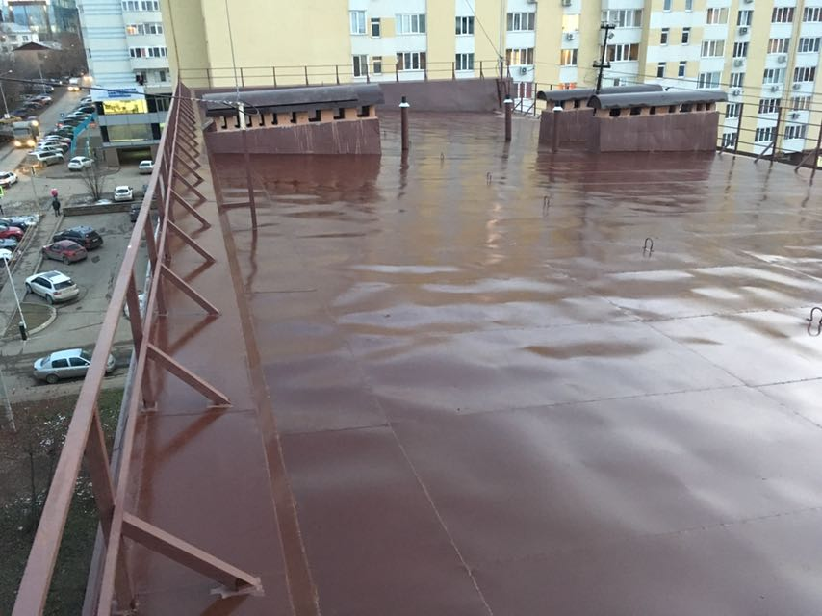
ЦЕЛЬ РЕАЛИЗАЦИИ РЕСПУБЛИКАНСКОЙ ПРОГРАММЫ КАПИТАЛЬНОГО РЕМОНТА

Slide 17
СОБИРАЕМОСТЬ ВЗНОСОВ НА КАПРЕМОНТ
В РЕСПУБЛИКЕ БАШКОРТОСТАН (млрд. руб.)
3,5
3,0
99%
86%
92%
2,5
84%
2,0
1,5
1,0
0,5
52%
0

